Slide 1






快速使用指南
Advancing human progress together

Slide 2
目录
1. 开始检索
3
4
5
6
7
2. 分析检索结果与可信度
3. 获取科研资助信息
4. 开启深度研究报告
5. 查阅深度研究报告
2

Slide 3
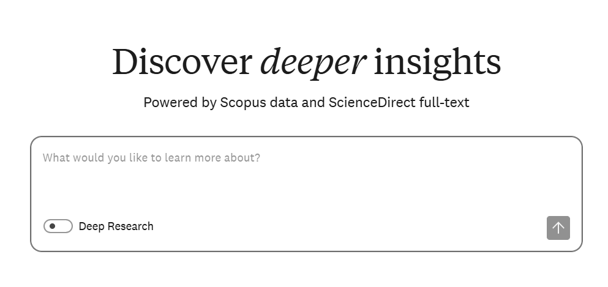

1. 开始检索
1
1. 构思您的提问：只需用自然的对话语言提出您的问题或描述您的需求。
LeapSpace支持复杂的科研任务，涵盖跨学科领域。
3

Slide 4
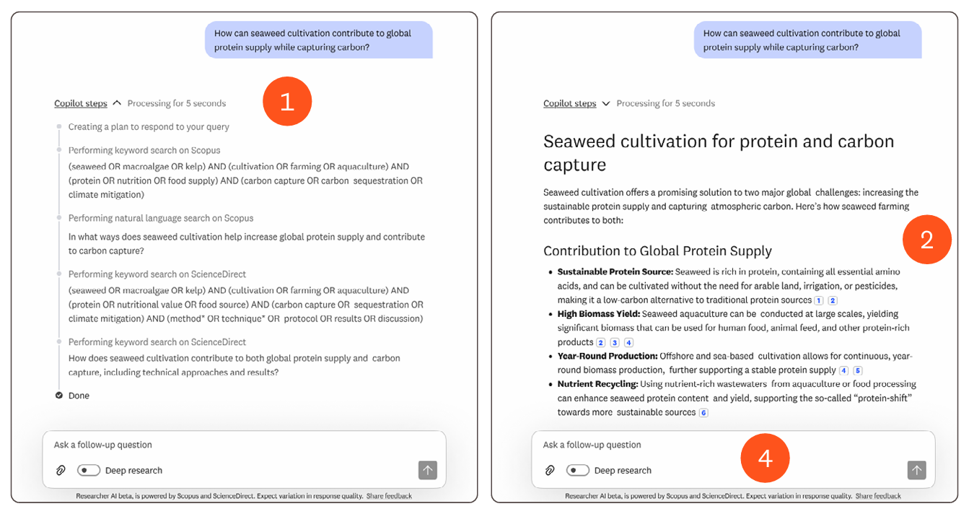
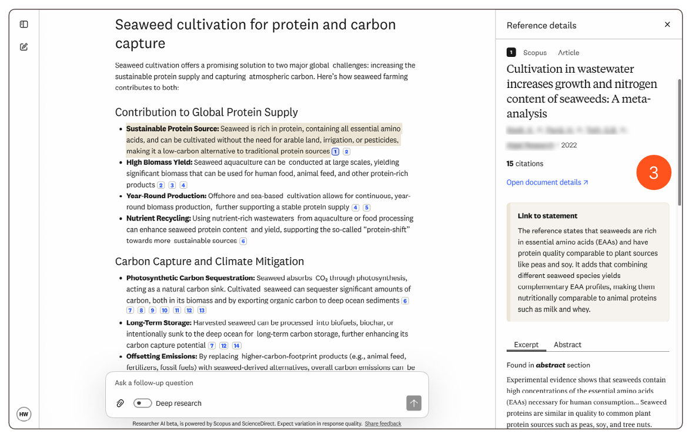
2. 分析检索结果与可信度
1
2
4
3
1. 随时查看回答步骤：LeapSpace 始终清晰展示回答您问题所采取的每一步骤。这种透明机制不仅有助于建立信任，也培养了AI时代的一项关键能力——计算思维，即学会如何拆解复杂问题，并逻辑化地逐一解决。
2. 快速浏览主题概述：通过结构化的主题概述，您可以迅速把握要点。“内容概要”部分整合了相关文献的核心信息，让您一目了然。
3. 利用参考文献“深入研究”：LeapSpace 的每一个回答都建立在经过同行评审、严格筛选的内容之上——既广泛依托于爱思唯尔旗下出版商中立的Scopus数据库，也深度汲取了来自爱思唯尔及其他出版商的全文研究成果。参考文献功能让您可以追溯任一论述背后的原始资料，点击任一文献即可展开信息面板，其中不仅包含完整的书目信息，还包含被称为“信任卡”的“关联段落”——清晰展示该论述与引用来源的吻合程度。这一透明机制让您在探索复杂研究时，既能增加可信度，更能助您直抵信息出处，节省宝贵时间。
4. 随时追问：您可以使用追问功能，就报告中的具体观点更进一步探讨，可调整检索方向以获取新视角，或聚焦某一特定兴趣领域深入挖掘。
4

Slide 5
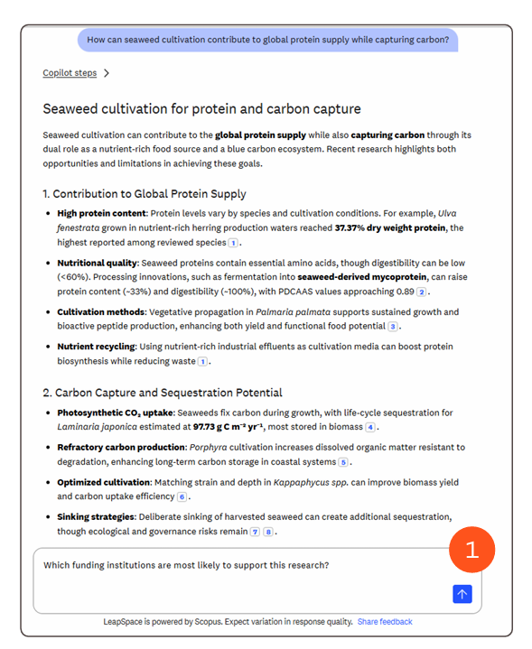
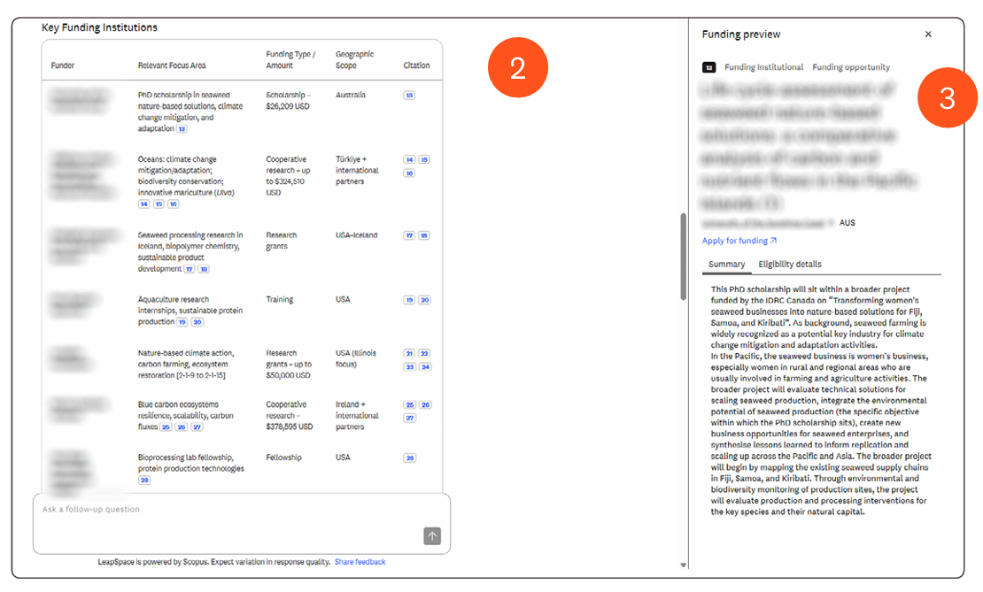
3. 获取科研资助信息
2
3
1
1. 查询科研资助信息：如需了解某一研究主题的主要资助方，可使用“追问”功能进一步提问。
2. 查阅资助来源清单：您可以查看该研究领域的主要资助方及核心资助来源列表。
3. 定位具体资助机会：您可以深入查看每个资助方所提供的具体资助项目，这或许能成为您获取科研经费的来源。
说明：受数据公开政策所限，目前暂未纳入中国大陆地区的科研资助数据。
5

Slide 6
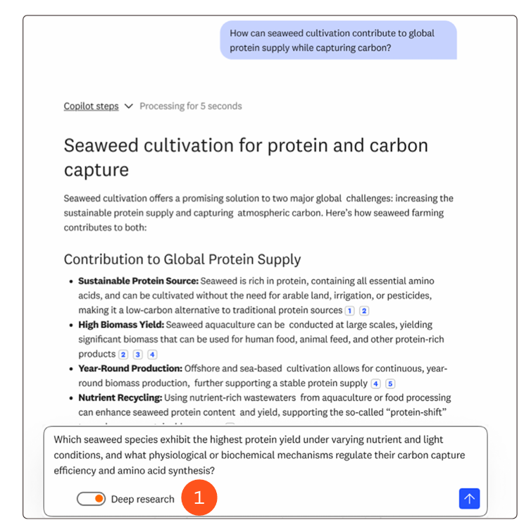
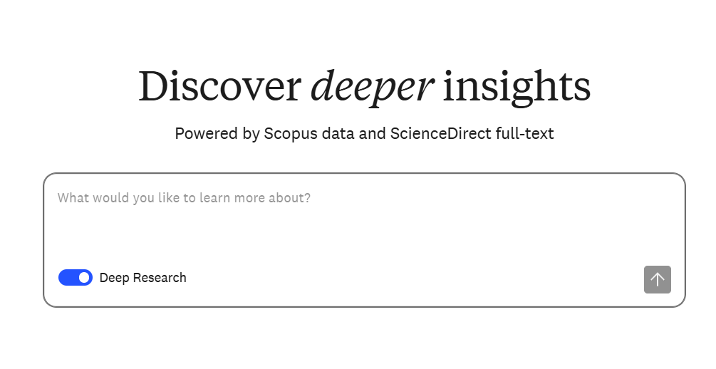


4. 开启深度研究报告
2
1
1. 生成深度研究报告：“深度研究”功能将您的科研探索向前推进一步——它能在几分钟内生成全面且论证严谨的报告。当您提出问题后，深度研究不仅仅是对现有信息进行总结，它还会制定详细的研究计划，在LeapSpace精选文献库中进行广泛检索，并在获得新洞见时持续优化研究路径。
2. 开启深度研究查询：您可通过点击“追问”功能（图1）或从LeapSpace主界面（图2）启动此功能。无论何种方式，请确保已开启“深度研究”功能开关。
6

Slide 7
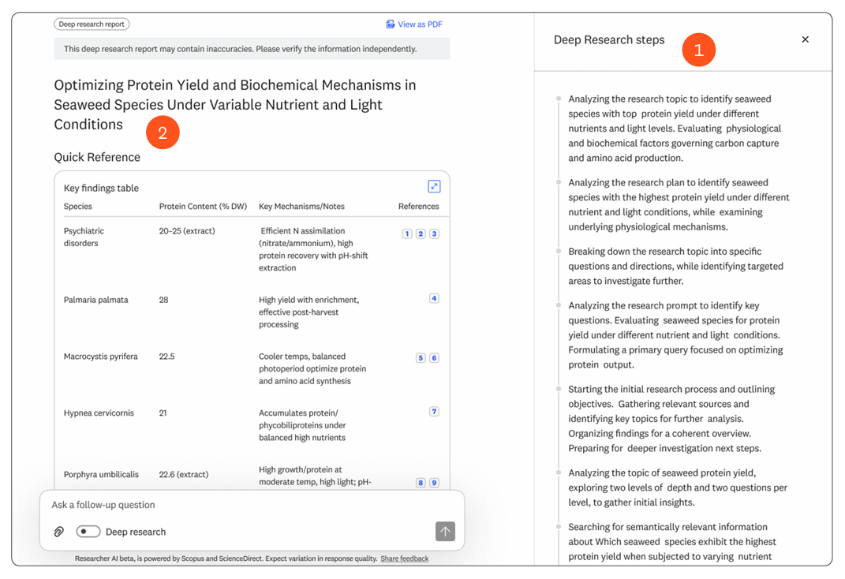
5. 查阅深度研究报告
1
2
1. 查阅深度研究步骤：报告将完整展示生成过程中所采取的各项步骤，以确保研究过程透明可信。
2. 分析报告概览：报告详细包含以下内容：
关键研究发现与引用概览
对您问题的直接解答
研究范围
前提假设与研究局限
延伸阅读建议
引言与综合论述
讨论与未来研究方向
结论与建议
7

Slide 8



扫码访问思唯学苑，查看更多LeapSpace一站式内容：
机构决策者（管理层、图书馆人员、教授、主任等）可扫码申请产品机构试用，填写信息后我们将与符合条件的人员进一步联系。
产品服务电话：4008 426 973 工作日 (09:00-18:00）
产品服务邮箱：support.china@elsevier.com
Copyright © 2025 Elsevier B.V.

